Slide 1
די היים
הבית
צוגעגיירט פֿון :
אייל יחיאל
תשע"ו 2016

Slide 2
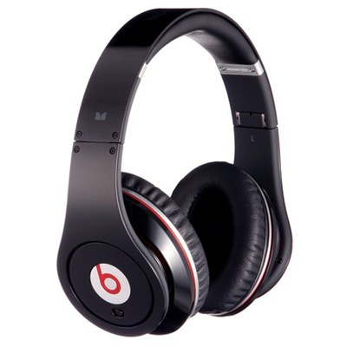
יש להשתמש באוזניות
מען דאַרף נוצן הער-טרייַבלעך

Slide 3
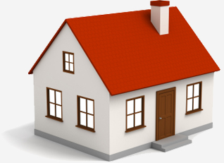
שם-העצם | סובסטאַנטיוו איינצאָל- [צורת יחיד] | סובסטאַנטיוו מערצאָל- [צורת רבים]
בית ( בַּיִת ) : | היים : די | היימען : די

Slide 4
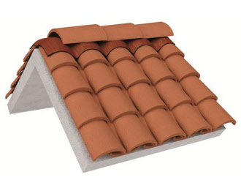
שם-העצם | סובסטאַנטיוו איינצאָל- [צורת יחיד] | סובסטאַנטיוו מערצאָל- [צורת רבים]
גג ( גַּג ) | דאַך : דער | דעכער : די

Slide 5
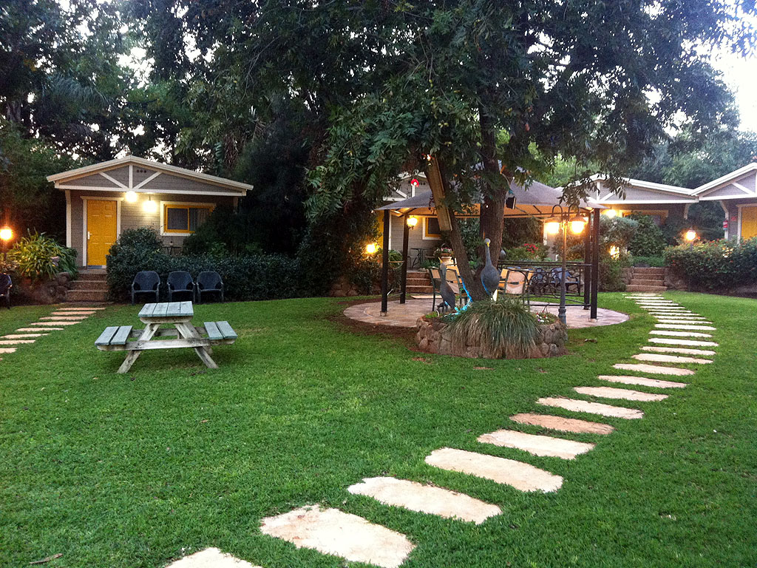
שם-העצם | סובסטאַנטיוו איינצאָל- [צורת יחיד] | סובסטאַנטיוו מערצאָל- [צורת רבים]
רהיטי-חצר | מעבל-הויף : דער

Slide 6
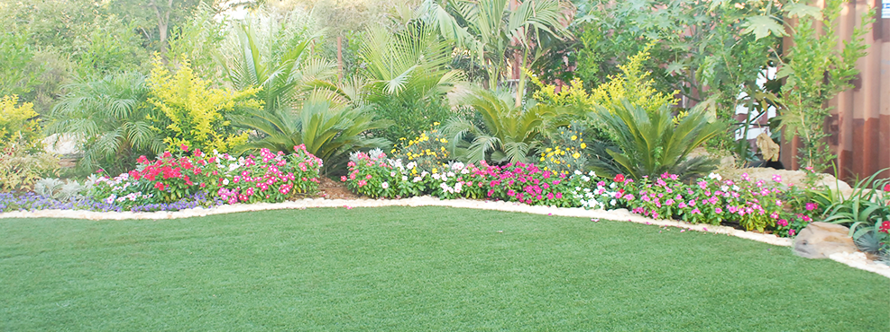
שם-העצם | סובסטאַנטיוו איינצאָל- [צורת יחיד] | סובסטאַנטיוו מערצאָל- [צורת רבים]
גינה ( גִּנָּה ) גן | גאָרטן : דער | גאָרטנס : די

Slide 7
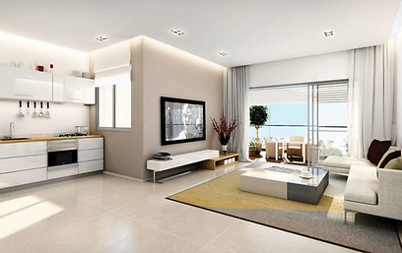
שם-העצם | סובסטאַנטיוו איינצאָל- [צורת יחיד] | סובסטאַנטיוו מערצאָל- [צורת רבים]
דירה ( דִּירָה ) | דירה : די | דירות : די

Slide 8
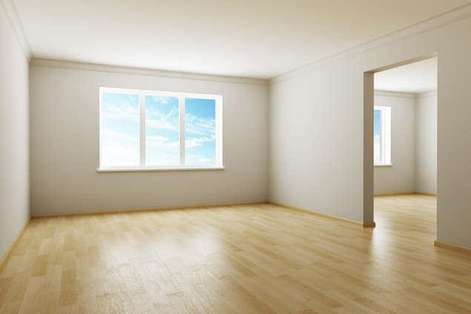
שם-העצם | סובסטאַנטיוו איינצאָל- [צורת יחיד] | סובסטאַנטיוו מערצאָל- [צורת רבים]
חדר ( חֶדֶר ) | קאַמער : די | קאַמערן : די

Slide 9
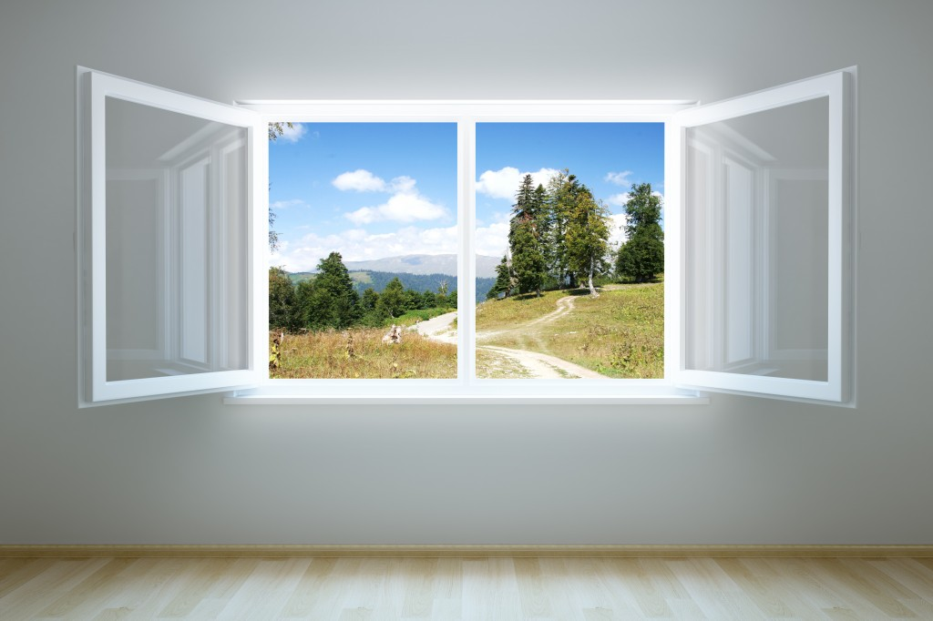
שם-העצם | סובסטאַנטיוו איינצאָל- [צורת יחיד] | סובסטאַנטיוו מערצאָל- [צורת רבים]
חלון ( חַלּוֹן ) | פֿענצטער : דער | פֿענצטער : די

Slide 10
שם-העצם | סובסטאַנטיוו איינצאָל- [צורת יחיד] | סובסטאַנטיוו מערצאָל- [צורת רבים]
חדר ( חֶדֶר ) | צימער : דאָס | צימערן : די

Slide 11
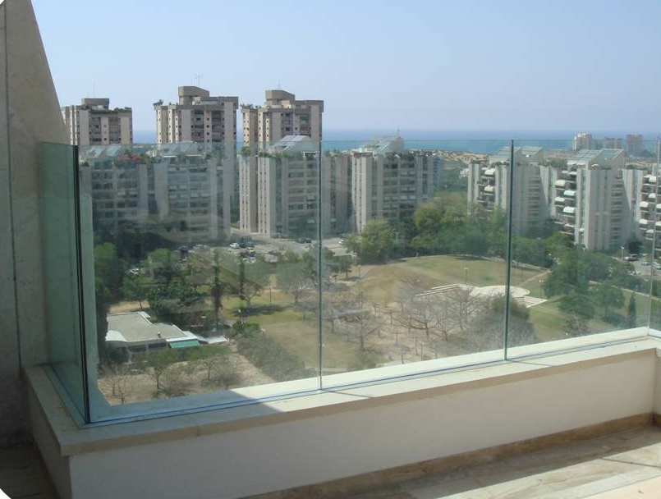
שם-העצם | סובסטאַנטיוו איינצאָל- [צורת יחיד] | סובסטאַנטיוו מערצאָל- [צורת רבים]
זכוכית ( זְכוּכִית ) | גלאָז : דאָס | גלעזער : די

Slide 12
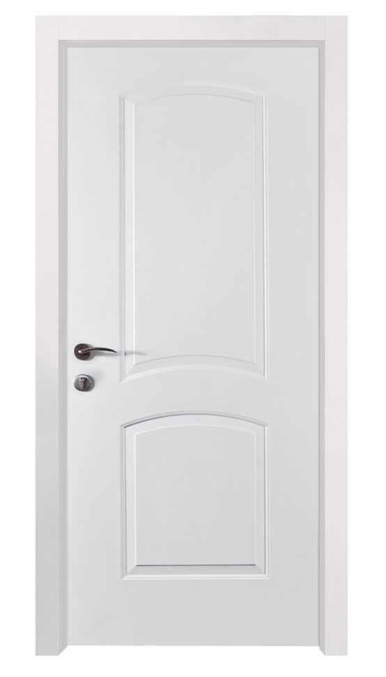
שם-העצם | סובסטאַנטיוו איינצאָל- [צורת יחיד] | סובסטאַנטיוו מערצאָל- [צורת רבים]
דלת ( דֶּלֶת ) | טיר : די | טירן : די

Slide 13
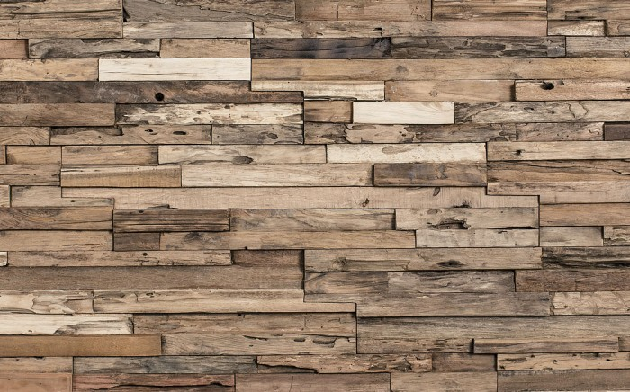
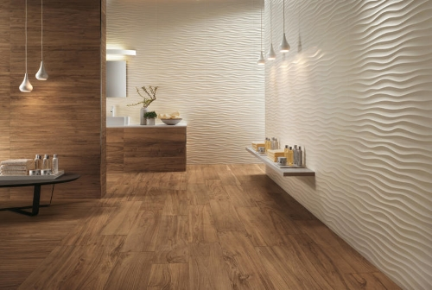
שם-העצם | סובסטאַנטיוו איינצאָל- [צורת יחיד] | סובסטאַנטיוו מערצאָל- [צורת רבים]
קיר ( קִיר ) | וואַנט : די | ווענט : די

Slide 14
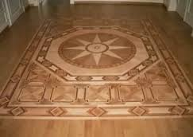
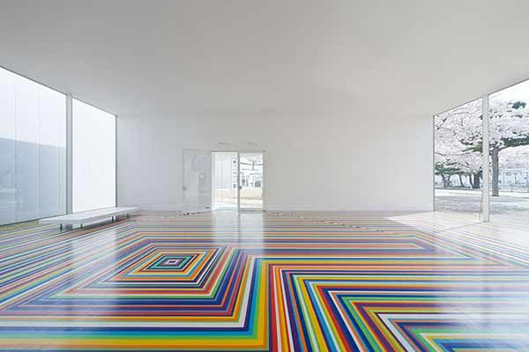
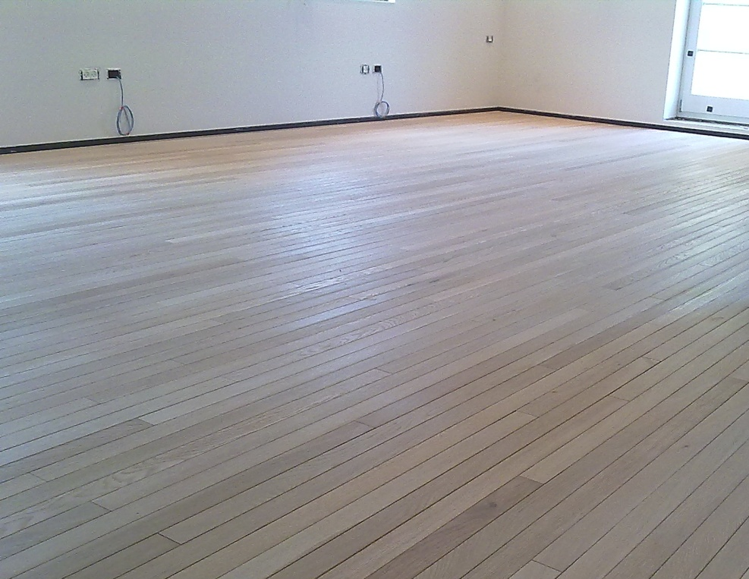
שם-העצם | סובסטאַנטיוו איינצאָל- [צורת יחיד] | סובסטאַנטיוו מערצאָל- [צורת רבים]
רצפה ( רִצְפָּה ) | פּאָל : די | פּאָלן : די

Slide 15
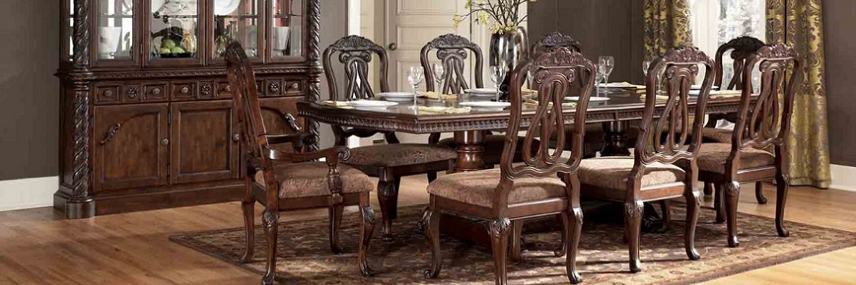
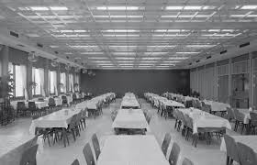
שם-העצם | סובסטאַנטיוו איינצאָל- [צורת יחיד] | סובסטאַנטיוו מערצאָל- [צורת רבים]
חדר אוכל ( חֲדַר אֹכֶל ) | עסצימער : דאָס | עסצימערן : די

Slide 16
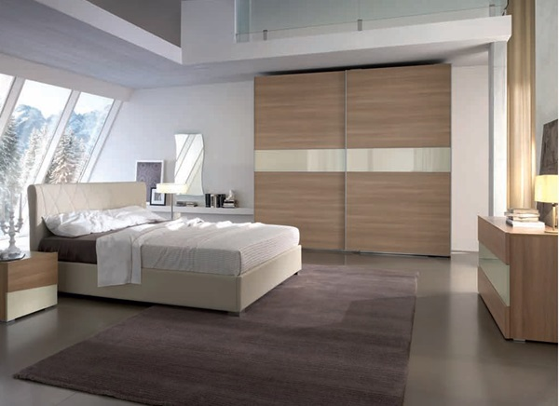
שם-העצם | סובסטאַנטיוו איינצאָל- [צורת יחיד] | סובסטאַנטיוו מערצאָל- [צורת רבים]
חדר שינה ( חֲדַר שֵׁנָה ) | שלאָפֿצימער : דאָס | שלאָפֿצימערן : די

Slide 17
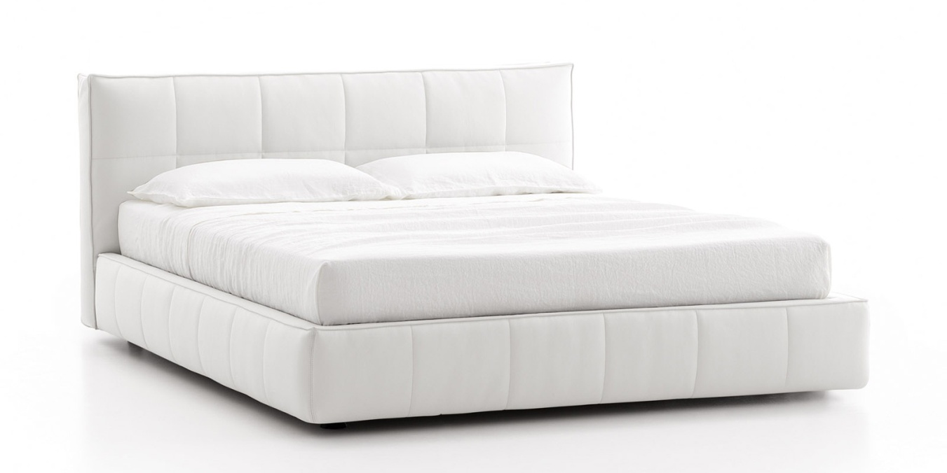
שם-העצם | סובסטאַנטיוו איינצאָל- [צורת יחיד] | סובסטאַנטיוו מערצאָל- [צורת רבים]
מיטה ( מִטָּה ) | בעט : די / דאָס | בעטן : די

Slide 18
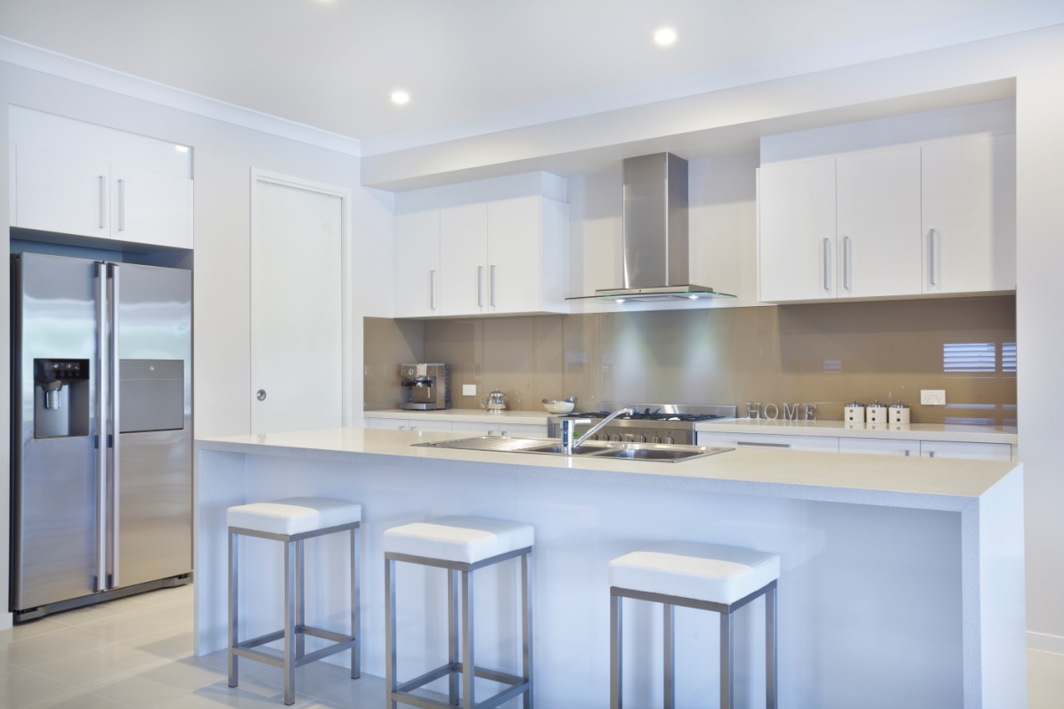
שם-העצם | סובסטאַנטיוו איינצאָל- [צורת יחיד] | סובסטאַנטיוו מערצאָל- [צורת רבים]
מטבח ( מִטְבָּח ) | קיך : די | קיכן : די

Slide 19
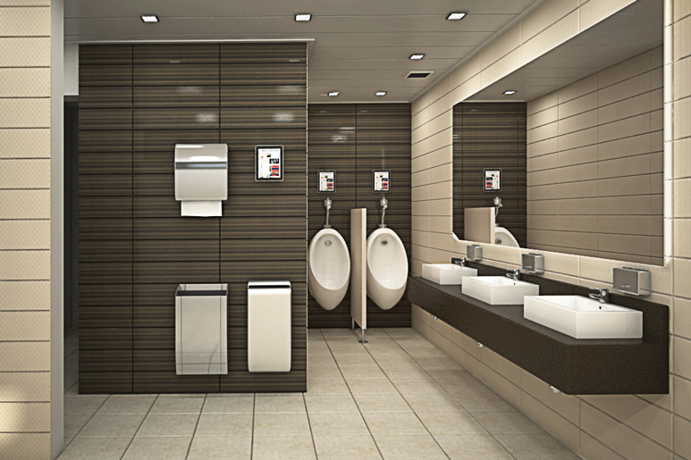
שם-העצם | סובסטאַנטיוו איינצאָל- [צורת יחיד] | סובסטאַנטיוו מערצאָל- [צורת רבים]
שירותים | טואַלעט : די | טואַלעטן : די

Slide 20
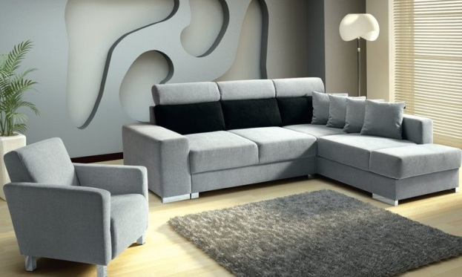
שם-העצם | סובסטאַנטיוו איינצאָל- [צורת יחיד] | סובסטאַנטיוו מערצאָל- [צורת רבים]
סלון | וווינצימער : דאָס | וווינצימערן : די

Slide 21
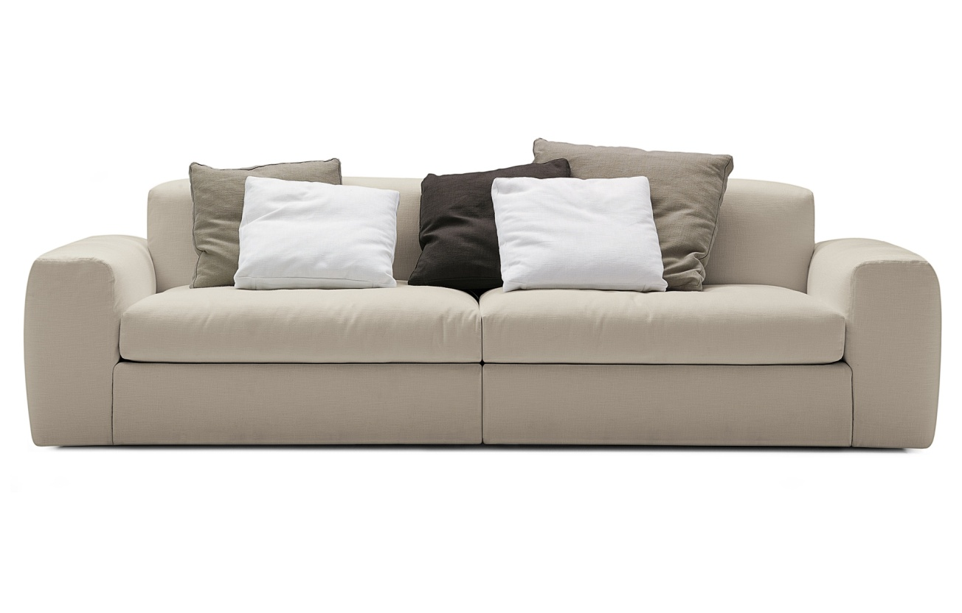
שם-העצם | סובסטאַנטיוו איינצאָל- [צורת יחיד] | סובסטאַנטיוו מערצאָל- [צורת רבים]
ספה (סָפָּה ) | סאָפֿע : די | סאָפֿעס : די

Slide 22
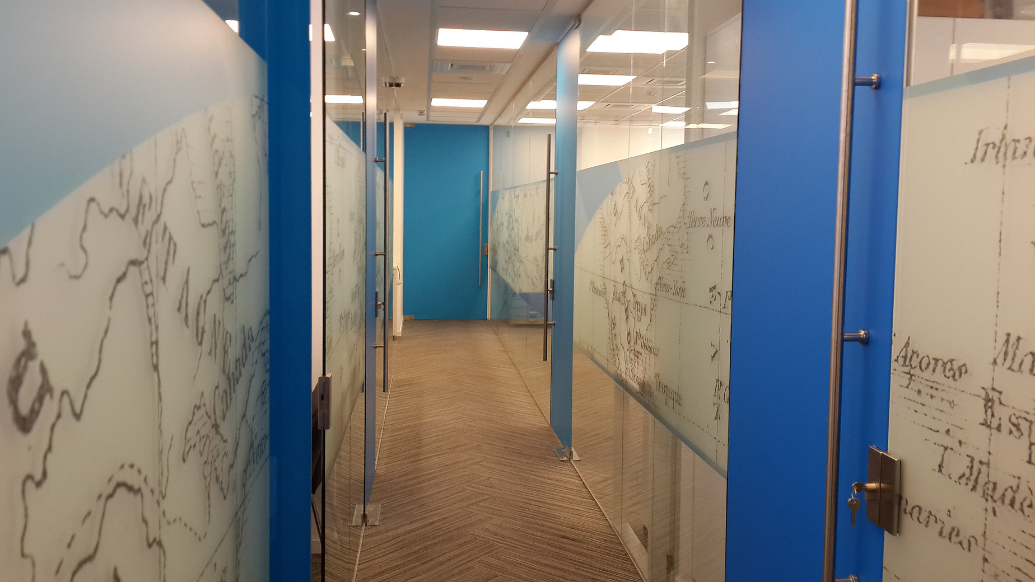
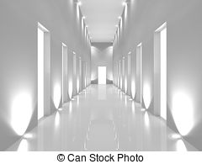
שם-העצם | סובסטאַנטיוו איינצאָל- [צורת יחיד] | סובסטאַנטיוו מערצאָל- [צורת רבים]
פרוזדור ( פְּרוֹזְדוֹר ) | קאָרידאָר : די | קאָרידאָרן : די

Slide 23
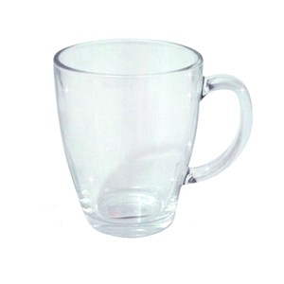
שם-העצם | סובסטאַנטיוו איינצאָל- [צורת יחיד] | סובסטאַנטיוו מערצאָל- [צורת רבים]
כוס ( כּוֹס ) | גלאָז : דער | גלעזער : די

Slide 24
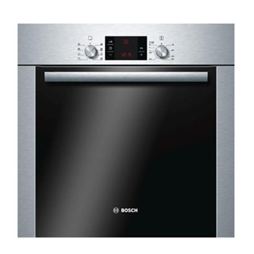
שם-העצם | סובסטאַנטיוו איינצאָל- [צורת יחיד] | סובסטאַנטיוו מערצאָל- [צורת רבים]
תנור ( תַּנוּר ) | אויוון : דער | אויוונס : די

Slide 25
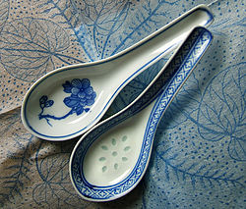
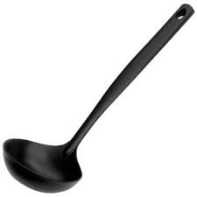
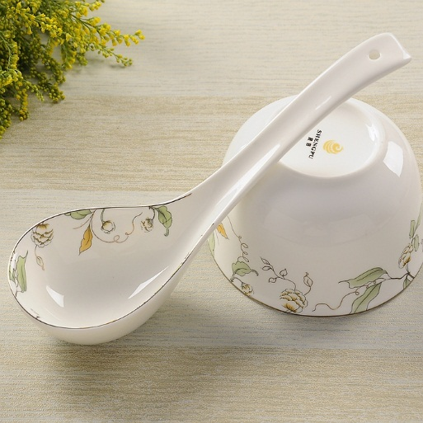
שם-העצם | סובסטאַנטיוו איינצאָל- [צורת יחיד] | סובסטאַנטיוו מערצאָל- [צורת רבים]
כף מרק ( כַּף-מרק) | זופּלעפֿל : דאָס | זופּלעפֿלעך : די

Slide 26
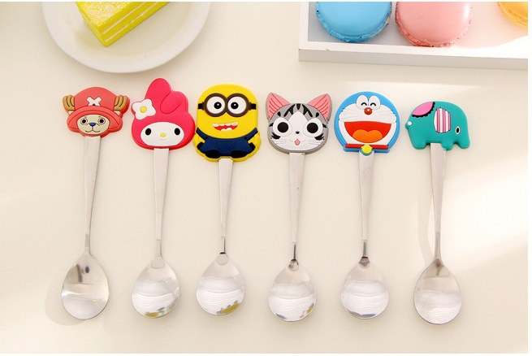
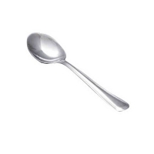
שם-העצם | סובסטאַנטיוו איינצאָל- [צורת יחיד] | סובסטאַנטיוו מערצאָל- [צורת רבים]
כפית ( כַּפִּית ) | לעפֿעלע : דאָס | לעפֿעלעך : די

Slide 27
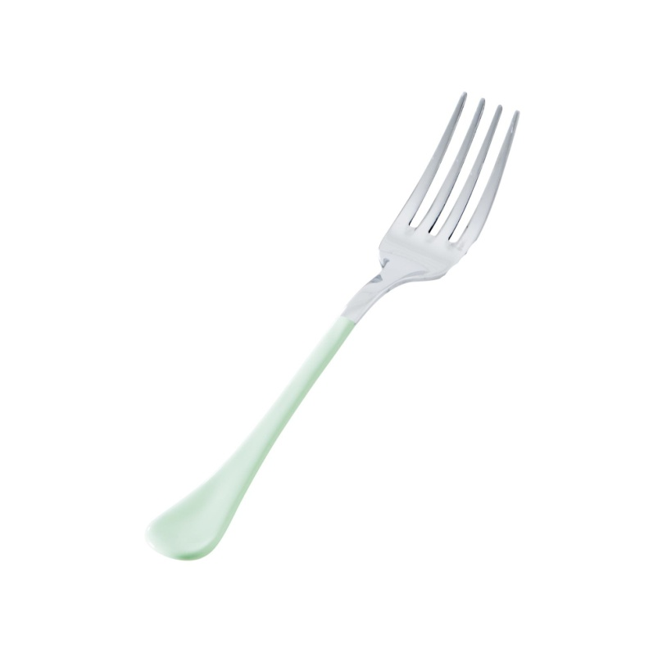
שם-העצם | סובסטאַנטיוו איינצאָל- [צורת יחיד] | סובסטאַנטיוו מערצאָל- [צורת רבים]
מזלג ( מַזְלֵג ) | גאָפּל : דער | גאָפּלען : די

Slide 28
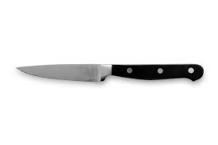
שם-העצם | סובסטאַנטיוו איינצאָל- [צורת יחיד] | סובסטאַנטיוו מערצאָל- [צורת רבים]
סכין ( סַכִּין ) | מעסער : דאָס | מעסערס : די

Slide 29
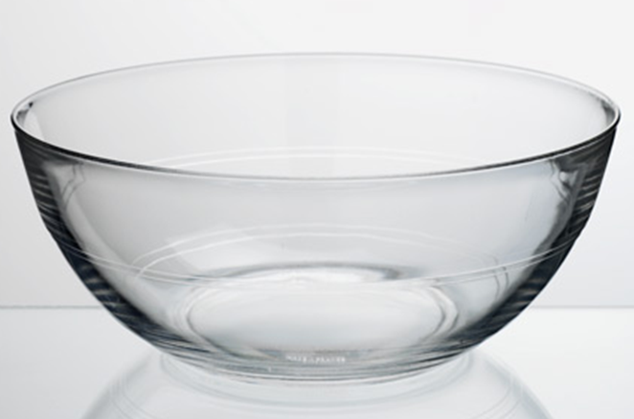
שם-העצם | סובסטאַנטיוו איינצאָל- [צורת יחיד] | סובסטאַנטיוו מערצאָל- [צורת רבים]
קערה ( קְעָרָה ) | שאָל : די | שאָלן : די

Slide 30
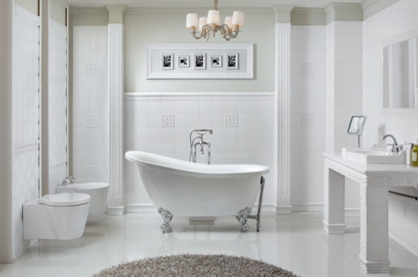
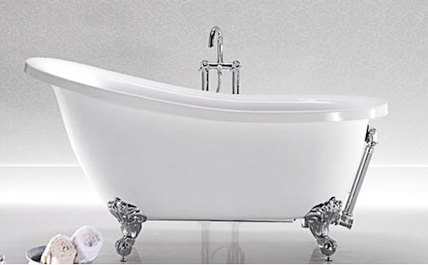
שם-העצם | סובסטאַנטיוו איינצאָל- [צורת יחיד] | סובסטאַנטיוו מערצאָל- [צורת רבים]
אמבטיה ( אַמְבַּטְיָה ) | וואַנע : די | וואַנעס : די

Slide 31
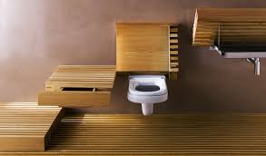
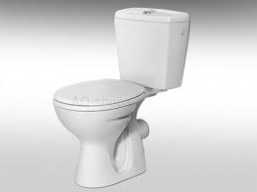
שם-העצם | סובסטאַנטיוו איינצאָל- [צורת יחיד] | סובסטאַנטיוו מערצאָל- [צורת רבים]
אסלה ( אַסְלָה ) | טואַלעט | טואַלעטן : די

Slide 32
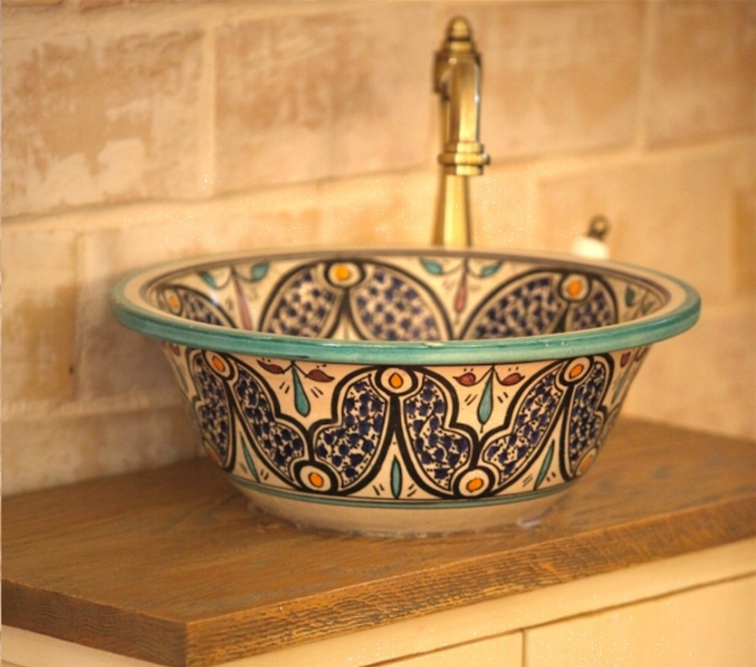
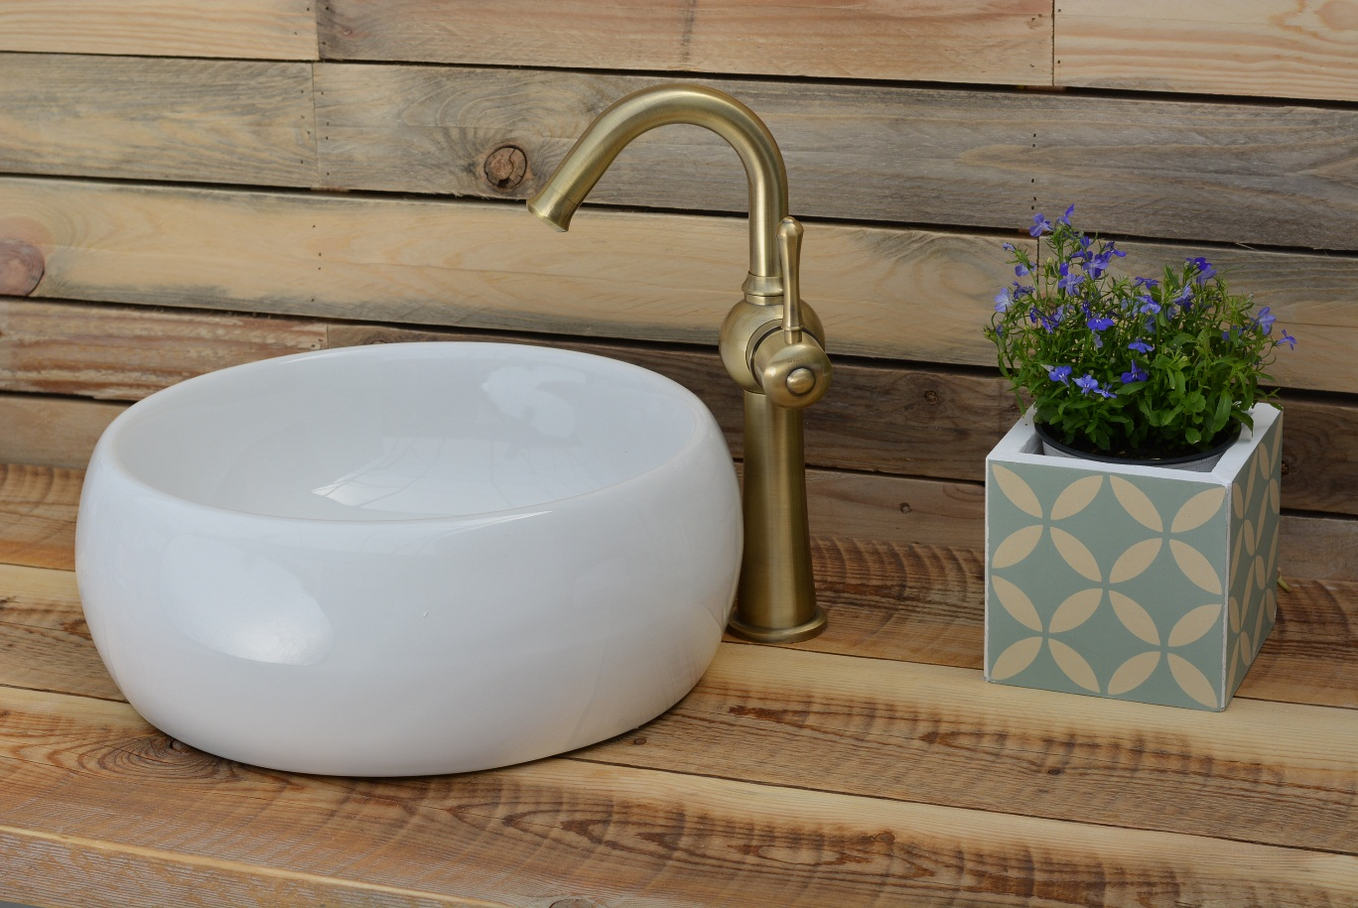
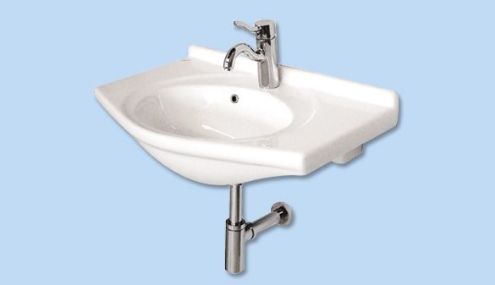
שם-העצם | סובסטאַנטיוו איינצאָל- [צורת יחיד] | סובסטאַנטיוו מערצאָל- [צורת רבים]
כִּיּוּר | וואַששיסל : די | אויסקנעטן : די

Slide 33
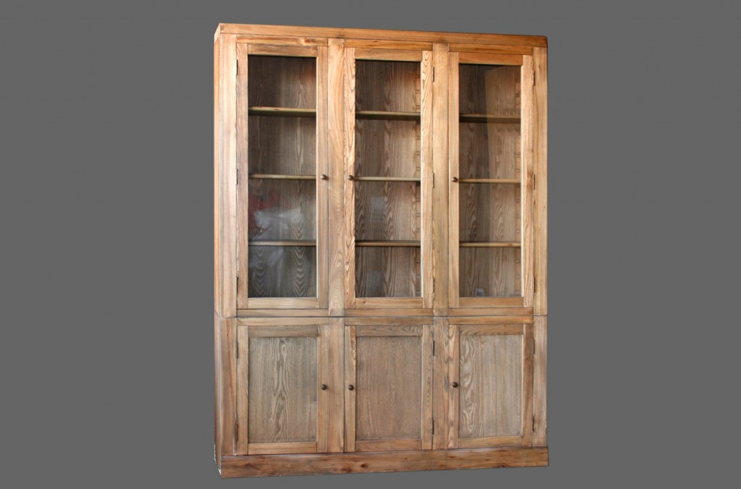
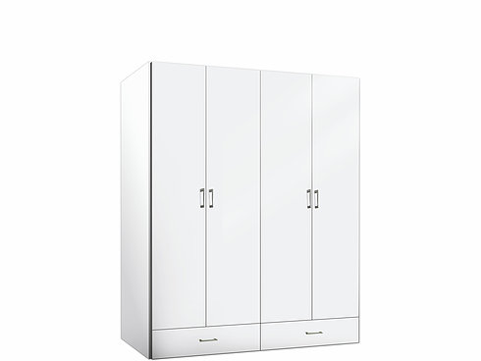
שם-העצם | סובסטאַנטיוו איינצאָל- [צורת יחיד] | סובסטאַנטיוו מערצאָל- [צורת רבים]
ארון ( אָרוֹן ) | אַלמער : דער | אַלמערס : די

Slide 34
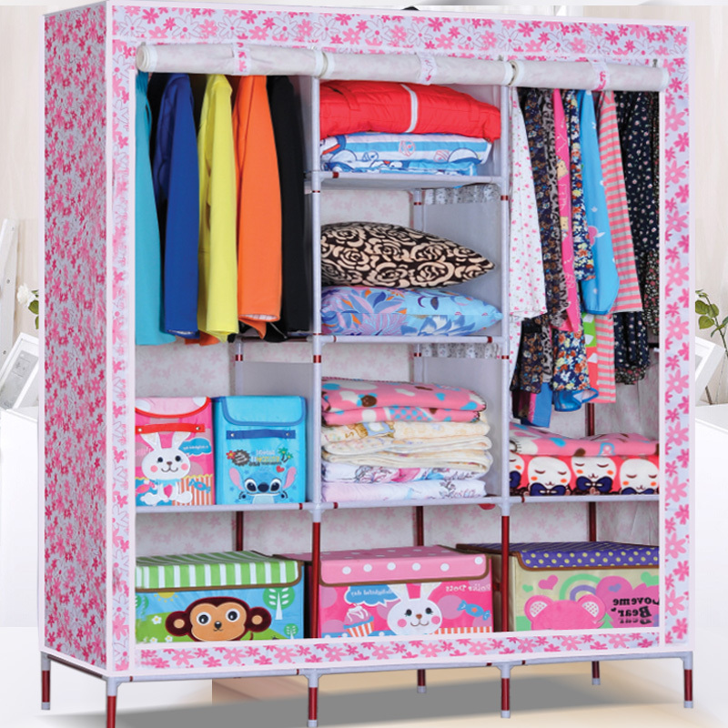
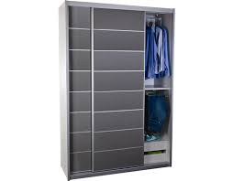
שם-העצם | סובסטאַנטיוו איינצאָל- [צורת יחיד] | סובסטאַנטיוו מערצאָל- [צורת רבים]
ארון בגדים | קליידערשראַנק : די | קליידערשרענק : די

Slide 35
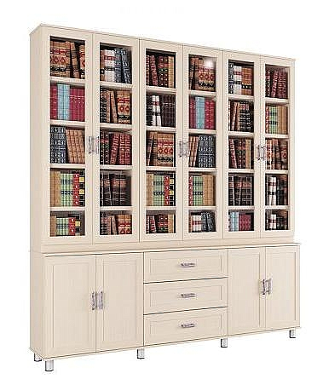
שם-העצם | סובסטאַנטיוו איינצאָל- [צורת יחיד] | סובסטאַנטיוו מערצאָל- [צורת רבים]
ארון-ספרים | ביבליאָטעק : די | ביבליאָטען : די

Slide 36
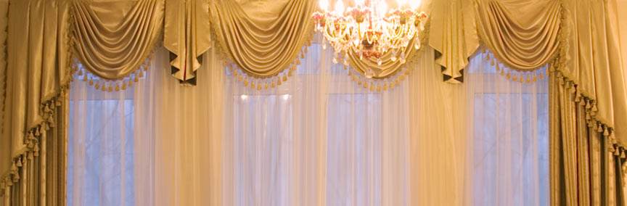
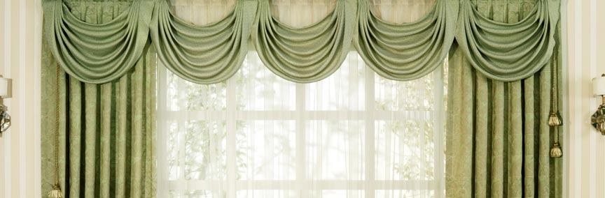
שם-העצם | סובסטאַנטיוו איינצאָל- [צורת יחיד] | סובסטאַנטיוו מערצאָל- [צורת רבים]
וילון ( וִילוֹן ) | גאַרדין : דער | גאַרדינען : די

Slide 37
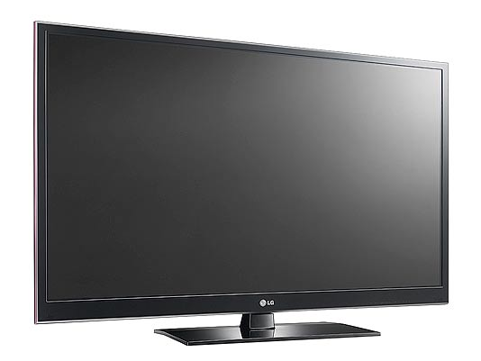
שם-העצם | סובסטאַנטיוו איינצאָל- [צורת יחיד] | סובסטאַנטיוו מערצאָל- [צורת רבים]
טלוויזיה ( טֶלֶוִיזְיָה ) | טעלעוויזיע : די | טעלעוויזיעס : די

Slide 38

שם-העצם | סובסטאַנטיוו איינצאָל- [צורת יחיד] | סובסטאַנטיוו מערצאָל- [צורת רבים]
טלפון ( טֶלֶפוֹן ) | טעלעפֿאָן : דער | טעלעפֿאָנען : די

Slide 39

שם-העצם | סובסטאַנטיוו איינצאָל- [צורת יחיד] | סובסטאַנטיוו מערצאָל- [צורת רבים]
כורסה ( כֻּרְסָה ) | פֿאָטעלשטול : דער | פֿאָטעלשטולן : די

Slide 40


שם-העצם | סובסטאַנטיוו איינצאָל- [צורת יחיד] | סובסטאַנטיוו מערצאָל- [צורת רבים]
כִּסֵּא | שטול : דער | שטולן : די

Slide 41



שם-העצם | סובסטאַנטיוו איינצאָל- [צורת יחיד] | סובסטאַנטיוו מערצאָל- [צורת רבים]
כָּרִית | יאַשיק : דער | יאַשיקעס : די

Slide 42



שם-העצם | סובסטאַנטיוו איינצאָל- [צורת יחיד] | סובסטאַנטיוו מערצאָל- [צורת רבים]
מדף ( מַדָּף ) | פּאָליצע : די | פּאָליצעס : די

Slide 43

שם-העצם | סובסטאַנטיוו איינצאָל- [צורת יחיד] | סובסטאַנטיוו מערצאָל- [צורת רבים]
מחשב ( מַחְשֵׁב ) | קאָמפּיוטער : דער | קאָמפּיוטערס : די

Slide 44


שם-העצם | סובסטאַנטיוו איינצאָל- [צורת יחיד] | סובסטאַנטיוו מערצאָל- [צורת רבים]
מנורה ( מְנוֹרָה ) | לאָמפּ : די | לאָמפּן : די

Slide 45



שם-העצם | סובסטאַנטיוו איינצאָל- [צורת יחיד] | סובסטאַנטיוו מערצאָל- [צורת רבים]
מפה ( מַפַּת שֻׁלְחָן ) | מאַפּע : די | מאַפּעס : די

Slide 46

שם-העצם | סובסטאַנטיוו איינצאָל- [צורת יחיד] | סובסטאַנטיוו מערצאָל- [צורת רבים]
מקרר ( מְקָרֵר ) | קילקאַסטן : די | קילקאַסטנס : די

Slide 47

שם-העצם | סובסטאַנטיוו איינצאָל- [צורת יחיד] | סובסטאַנטיוו מערצאָל- [צורת רבים]
עציץ ( עָצִיץ ) | בלומענטאָפּ : דער | בלומענטעפּ : די

Slide 48


שם-העצם | סובסטאַנטיוו איינצאָל- [צורת יחיד] | סובסטאַנטיוו מערצאָל- [צורת רבים]
שולחן ( שֻׁלְחַן ) | טיש : דער | טישן : די

Slide 49


שם-העצם | סובסטאַנטיוו איינצאָל- [צורת יחיד] | סובסטאַנטיוו מערצאָל- [צורת רבים]
שולחן כתיבה | שרייַבטיש : דער | שרייַבטישן : די

Slide 50

שם-העצם | סובסטאַנטיוו איינצאָל- [צורת יחיד] | סובסטאַנטיוו מערצאָל- [צורת רבים]
שולחן אוכל | עסטיש : דער | עסטישן : די

Slide 51

שם-העצם | סובסטאַנטיוו איינצאָל- [צורת יחיד] | סובסטאַנטיוו מערצאָל- [צורת רבים]
אח ( אָח-תַּנוּר ) | פּריּפּעטשיק : דער | פּריּפּעטשיקעס : די

Slide 52

שם-העצם | סובסטאַנטיוו איינצאָל- [צורת יחיד] | סובסטאַנטיוו מערצאָל- [צורת רבים]
שמיכה ( שְׂמִיכָה ) | קאָץ : דער | קאָצן : די

Slide 53



שם-העצם | סובסטאַנטיוו איינצאָל- [צורת יחיד] | סובסטאַנטיוו מערצאָל- [צורת רבים]
שידה ( שִׁדָּה ) מזנון | קאָמאָדע : די

Slide 54

שם-העצם | סובסטאַנטיוו איינצאָל- [צורת יחיד] | סובסטאַנטיוו מערצאָל- [צורת רבים]
צילום ( צִלּוּם ) | פֿאָטאָגראַפֿיע : די | פֿאָטאָגראַפֿיעס : די

Slide 55

שם-העצם | סובסטאַנטיוו איינצאָל- [צורת יחיד] | סובסטאַנטיוו מערצאָל- [צורת רבים]
ציור ( צִיּוּר ) | בילד : דאָס | בילדער : די

Slide 56

שם-העצם | סובסטאַנטיוו איינצאָל- [צורת יחיד] | סובסטאַנטיוו מערצאָל- [צורת רבים]
מצעים | באַציעכץ : דאָס | באַציעכצער : די

Slide 57

שם-העצם | סובסטאַנטיוו איינצאָל- [צורת יחיד] | סובסטאַנטיוו מערצאָל- [צורת רבים]
פסנתר ( פְּסַנְתֵּר ) | פּיאַנע : די | פּיאַנעס : די

Slide 58

שם-העצם | סובסטאַנטיוו איינצאָל- [צורת יחיד] | סובסטאַנטיוו מערצאָל- [צורת רבים]
פרח ( פֶּרַח ) | בלום: די | בלומען : די

Slide 59

שם-העצם | סובסטאַנטיוו איינצאָל- [צורת יחיד] | סובסטאַנטיוו מערצאָל- [צורת רבים]
רהיט ( רָהִיט ) | מעבלשטיק: דאָס | מעבלשטיקער : די

Slide 60

שם-העצם | סובסטאַנטיוו איינצאָל- [צורת יחיד] | סובסטאַנטיוו מערצאָל- [צורת רבים]
שולחן אוכל | עסטיש: דער | עסטישן : די

Slide 61



שם-העצם | סובסטאַנטיוו איינצאָל- [צורת יחיד] | סובסטאַנטיוו מערצאָל- [צורת רבים]
שטיח ( שָׁטִיחַ ) | דיוואַן : דער | דיוואַנען : די

Slide 62

שם-העצם | סובסטאַנטיוו איינצאָל- [צורת יחיד] | סובסטאַנטיוו מערצאָל- [צורת רבים]
שטיח ( שָׁטִיחַ ) | טעפּעך/טעפּיך: דער | טעפּעכער / טעפּיכער :די

